Slide 1
Projet LOCABOX
RYCKEBUSCH Maxime
DUMEZ Mathis
STROSBERG Kilian
MARESCAUX Edouard

Slide 2
Sommaire
Contexte du projet
01
Répartition des tâches
02
Cas d'utilisation
03
Diagramme d'exigences
04
Pistes de recherches
05

Slide 3
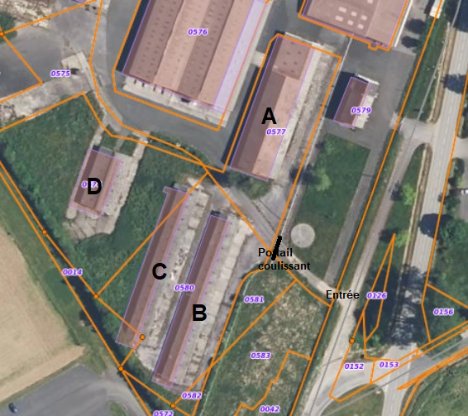
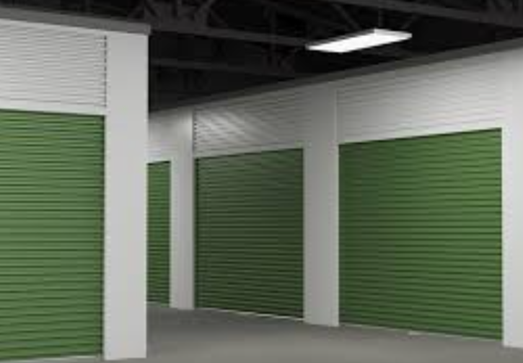
Contexte du projet
Le client dispose de quatre bâtiments comportant au total 102 boxes entre 40m² et 7m², les boxes peuvent être loués par des entreprises ou des particuliers, afin de pouvoir stocker des biens. Le client désire automatiser l’accès aux box locatif

Slide 4
Répartition des tâches
E1 : STROSBERG Kilian
Programmer un système microprogrammé
Prototypage rapide
Créer et Réaliser une carte
E2 : RYCKEBUSCH Maxime
Programmer une application smartphone
E3 : DUMEZ Mathis
Créer et Gérer une BDD
Créer des Interface WEB de Gestion des accès Box et Serveur
E4 : MARESCAUX Edouard
Gérer la communication LORAWAN

Slide 5
Cas d'utilisation

Slide 6
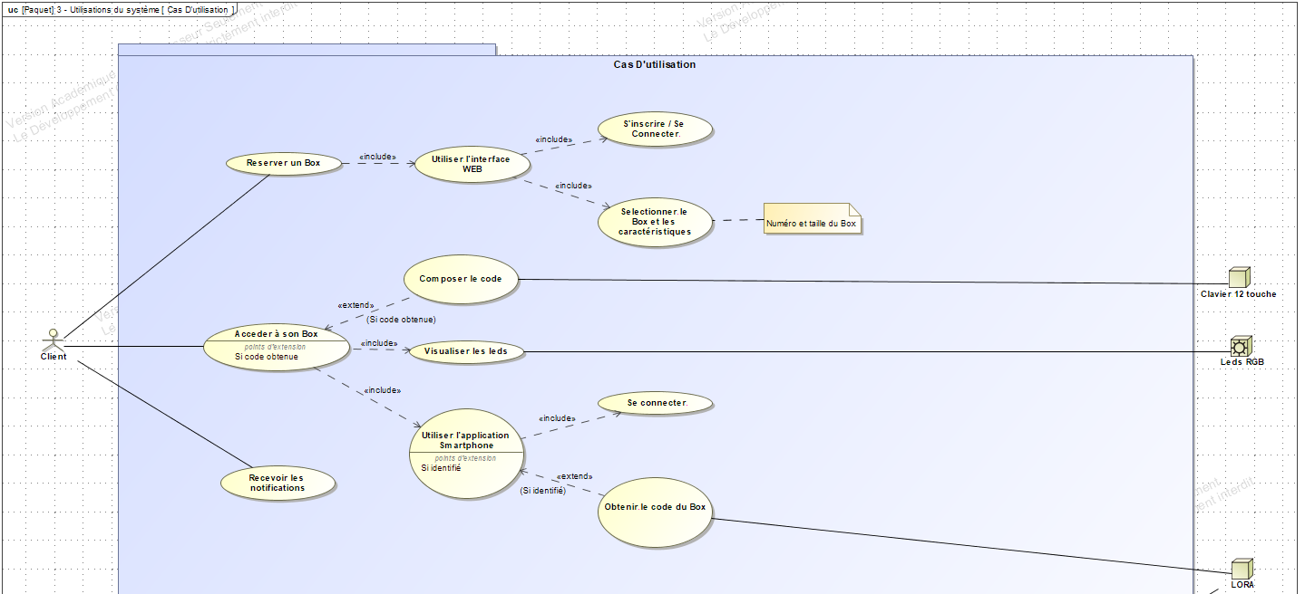

Slide 7
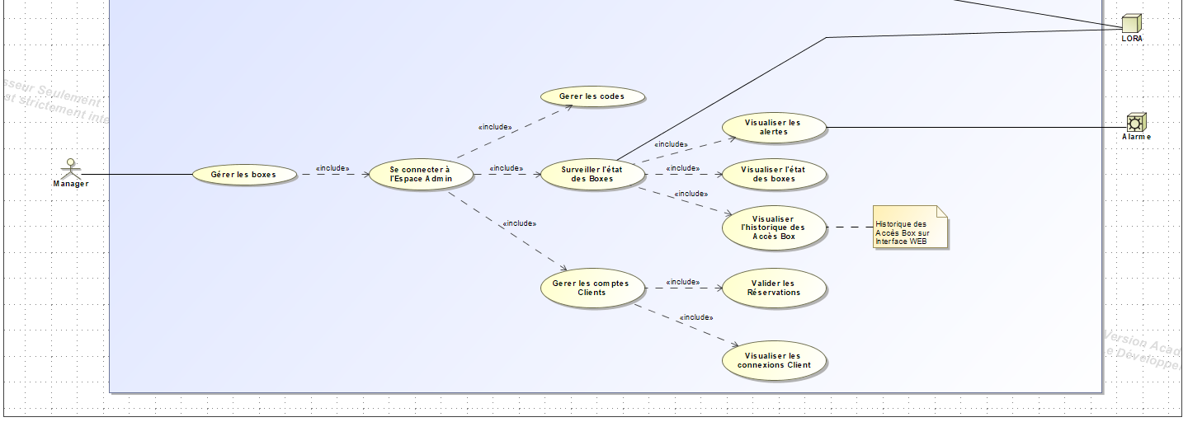

Slide 8
Diagramme d'exigences

Slide 9
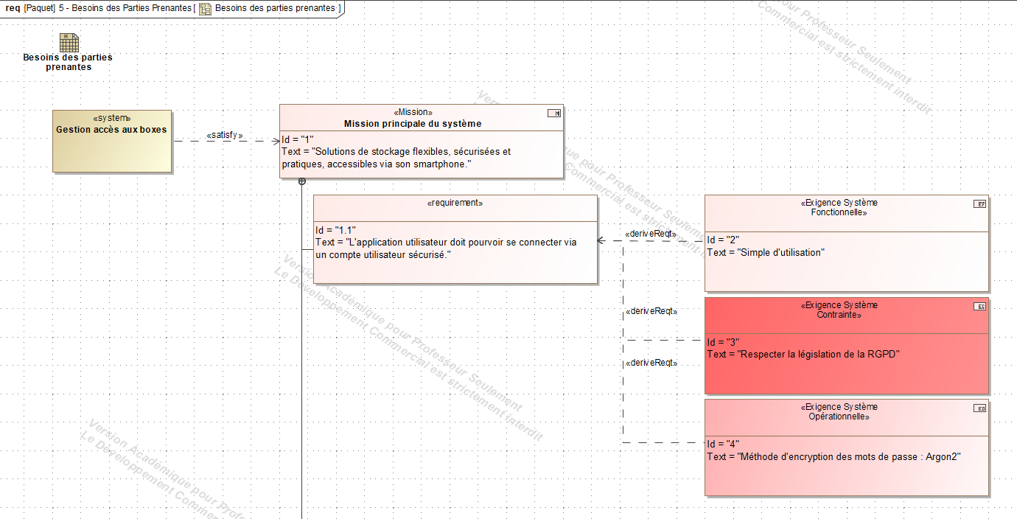

Slide 10
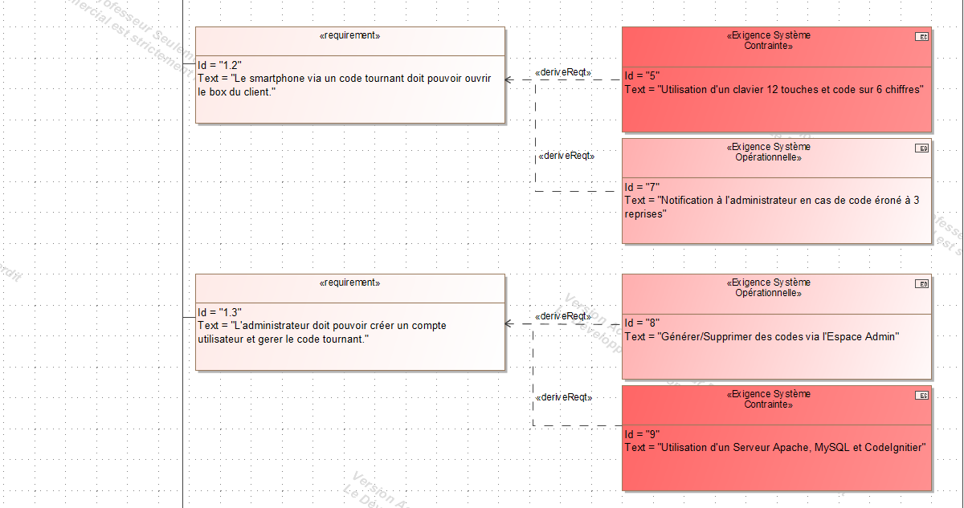

Slide 11
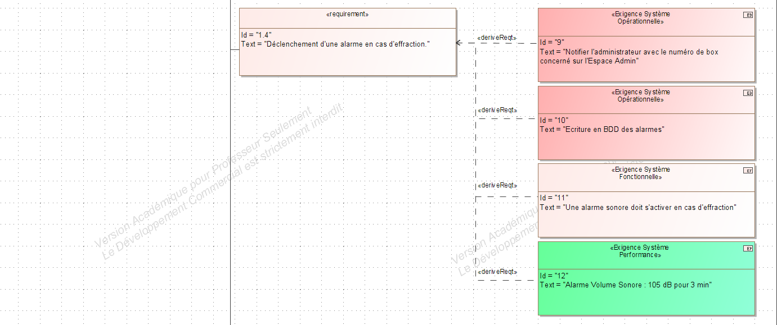

Slide 12
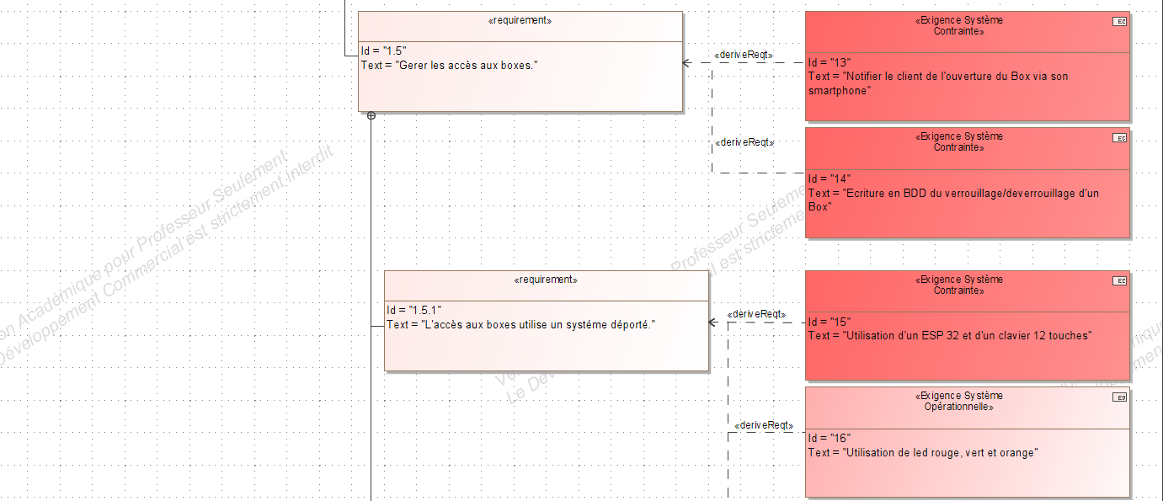

Slide 13
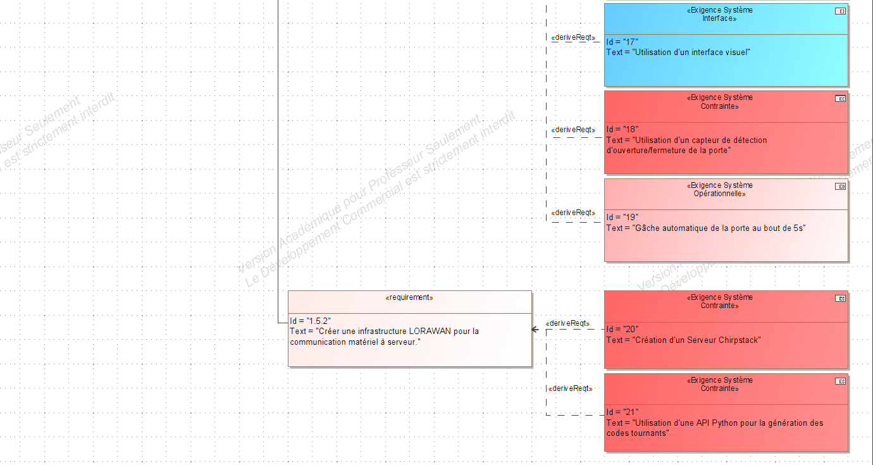

Slide 14
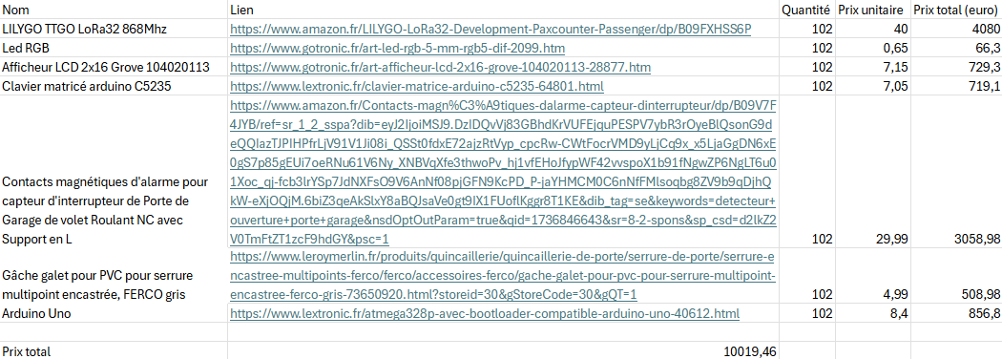
Pistes de recherches : E1
Écran pour afficher le code composé par l'utilisateur.

Slide 15
Pistes de recherches : E2
Encryptions des données utilisateur avec Argon2 compatible avec VUE.JS.​
Critère | Ionic avec Angular | Ionic avec React | Ionic avec Vue.js
Courbe d'apprentissage | Difficile, plus complexe à maîtriser | Moyenne, plus facile qu'Angular | Facile, simple et accessible
Performance | Moins performant, plus lourd | Bonne performance, léger | Très bonne performance et léger
Légèreté | Relativement lourd | Léger | Léger
Adapté pour les petites apps | Peut-être trop complexe pour une petite app | Bon compromis entre complexité et performance | Très adapté pour des petites apps
Facilité d’intégration avec Ionic | Parfaitement intégré, robuste | Très bien intégré, bonne documentation | Bien intégré avec bonne compatibilité
Écosystème et communauté | Très large, beaucoup de ressources | Très large, écosystème très développé | En pleine croissance, mais plus petit
Flexibilité | Très flexible, mais nécessite beaucoup de configuration | Flexible et réactif | Flexible, avec une syntaxe simple
Temps de développement | Plus long, surtout pour les petites apps | Temps de développement raisonnable | Très rapide à développer
Idéal pour l’application | Convient pour des applications plus complexes | Bon compromis pour une petite app | Idéal pour une petite app légère et réactive
Système de navigation et gestion d’état | Excellent système de routage intégré | Bon, mais nécessite un peu plus de configuration | Très bon, simple et clair

Slide 16
Pistes de recherches : E3
Encryptions des données utilisateur avec Argon2, compatible avec PHP.
Framework | Facilité d'utilisation | Performances | Écosystème | Compatibilité Apache | Compatibilité MySQL/MariaDB | Idéal pour
CodeIgniter 3 | Très simple et accessible. | Bonne pour des projets simples. | Limité mais suffisant. | Excellente, configuration facile. | Excellente, aucune complexité. | Petits projets ou débutants.
CodeIgniter 4 | Facile avec des concepts modernes. | Très bonnes pour des applications modernes. | Amélioré grâce à Composer. | Excellente, toujours simple. | Excellente, via PDO. | Applications modernes performantes.
Laravel | Simple avec une bonne documentation. | Bonnes, nécessite des optimisations. | Très riche (ORM, Artisan CLI). | Bonne, nécessite mod_rewrite. | Excellente, via Eloquent. | Applications complexes et évolutives.
Symfony | Complexe mais très flexible. | Solides, adaptées aux projets complexes. | Modulaire et riche. | Bonne, nécessite des configurations avancées. | Excellente, via Doctrine ORM. | Projets d'entreprise ou à grande échelle.

Slide 17
Pistes de recherches : E4
LORAWAN
Module LORA
Ajout d'une bibliothèque Arduino-LMIC
Longue portée : 15 – 20 kilomètres
WI-FI
Intégré dans l'ESP32
Consommation d'énergie élevée
Portée limitée (environ 30-50 mètres)
BLE : Bluetooth Low Energy
Faible consommation d'énergie
Intégré à l’ESP32
Portée limitée (~100 mètres maximum)
Zigbee
Ajoutez un module Zigbee (XBee) à l'ESP32
Sigfox
Connectez un module Sigfox
Abonnement nécessaire pour utiliser le réseau Sigfox

